Slide 1
第8章 基于文本的自然语言分析
基于文本的自然语言处理概述
Jieba基本介绍和使用
NLTK的基本介绍和使用
文本相似度
情感分析

Slide 2
8.1
基于文本的自然语言处理概述
8.2
Jieba基本介绍和使用
☞点击查看本小节知识架构
8.3
NLTK的基本介绍和使用
☞点击查看本小节知识架构
8.4
文本相似度
☞点击查看本小节知识架构
8.5
情感分析
☞点击查看本小节知识架构

Slide 3
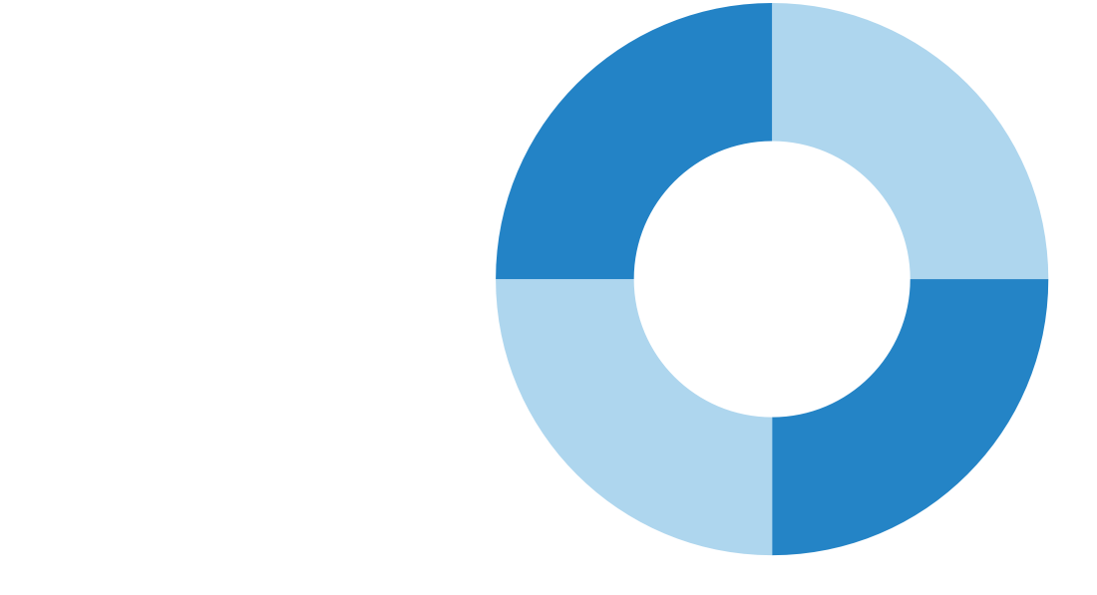
学习目标
了解文本自然语言处理的基本流程
1
掌握Jieba分词工具的使用
2
了解
掌握
掌握
掌握
掌握文本相似度分析
掌握NLTK工具的使用
4
3

Slide 4
  自然语言处理是计算机科学与人工智能领域的重要研究方向,主要研究人与计算机通过自然语言沟通的方法。在大数据时代的今天,自然语言处理也相对成熟起来,如翻译软件、智能客服、聊天助手等。自然语言处理在数据分析领域同样有着十分重要的地位,如京东、淘宝通过分析用户对商品的文字评价,得到买家对商品的满意度。学完本章内容,读者将能够通过自然语言分析工具完成一定的工作,对数据分析工作大有裨益。

Slide 5
8.1 基于文本的自然语言处理概述
  世界上的语言的种类繁多,本章主要介绍中文与英文的自然语言处理。依托于强大的Python 社区,开发者可以借助 Jieba 语言处理库、 NTLK 语言处理库分别对中文、英文进行语言处理。
  和所有数据处理一样,在进入正常的数据处理流程之前,都需要进行数据预处理,文本处理也不例外。一般来说,文本预处理包括文本分词、词性标注、词形归一化、删除停用词、单词列表几步。

Slide 6
8.1 基于文本的自然语言处理概述
  1.文本分词
  文本分词是对数据字符串进行切片操作,并使切片结果符合语法的过程。文本分词是文本预处理过程中必不可少的流程,就像在垃圾回收站对废旧垃圾进行处理时,先要对垃圾进行分类。文本预处理过程中的分词动作与垃圾分类动作类似,通过对词语进行不同类别的划分实现分词。本质上看,分词动作就是分类算法在自然语言上的应用。
  文本分词主要包含两步:首先是对字典进行构造,以字典作为分词的基本依据;第二步是运行算法。词典构造主要包括基于整词的二分、基于 TRIE 索引树的建立、基于逐字二分等。由于不同语言的表述语法不同,分词算法也不同。中英文分词的常用方法具体如表所示。

Slide 7
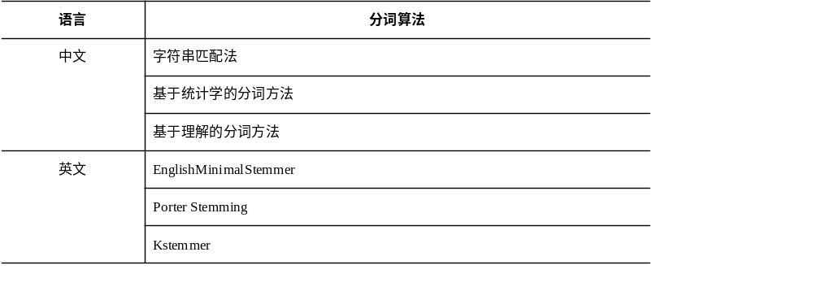
8.1 基于文本的自然语言处理概述
  2.词性标注
  词性标注是词语分类的一种方式。词性标注是对分词结果进行词语分类。中文里将词性分为两大类,分别是实词与虚词,共计 14 小类,其中,实词包括名词、代词、动词、形容词、数词、量词、区别词,虚词包括冠词、副词、介词、连词、助词、叹词、拟声词。

Slide 8
8.1 基于文本的自然语言处理概述
  英文将词性分为 10 种,分别是名词、形容词、动词、代词、数词、副词、介词、连词、冠词、感叹词。
  3.词形归一化
  词形归一化就是将对应的词语进行数据规整。词形归一化的概念一般出现在英文文本的处理过程中,因为英文单词中同一个词会出现多种不同的形式。例如,be 的形式有 am 、is 、 are ,经过词形归一化后留下的只是 be 的形式。
  4.删除停用词
  停用词指的是文本中不能表述该对应文本特性的词,一般指的是有“什么”“今”“今后”等,开发者可以查阅说明文件查看对应的停用词。删除停用词可以加快处理文本的速度,降低文本处理的复杂性。

Slide 9
8.1 基于文本的自然语言处理概述
  5.单词列表
  单词列表是文本处理的最后一个环节,简单地说,单词列表就是停用词处理后的结果,通过特定的排序需求进行罗列。

Slide 10



8.2 Jieba基本介绍和使用
返回目录
8.2.1
基本介绍
8.2.2
安装
8.2.3
基本使用

Slide 11
8.2 Jieba基本介绍和使用
  中文分词大多使用 Python 的第三方库 Jieba 作为分词工具,本节将介绍 Jieba 的安装和基本使用。

Slide 12
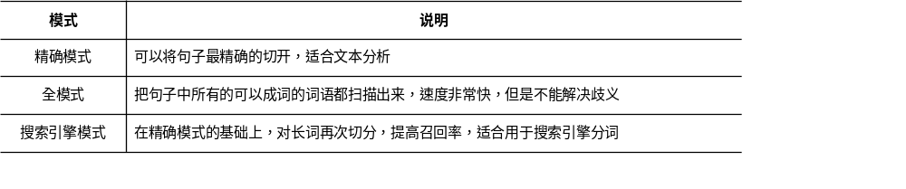
8.2.1 基本介绍
  Jieba 分词的开发者为中文作者, GitHub 上的名字为 SunJunyi ,目前就职于北京的百度总部。如果使用者有问题可以通过 sunjunyi01@baidu.com 邮箱联系作者。 Jieba 的存在为中文分词提供了更好的解决方案。 Jieba 分词的三种模式如表所示。
  Jieba 同时支持繁体分词、自定义字典、 MIT 授权协议。 Jieba 分词采用的是基于统计的分词方法,利用机器学习的方法,学习分词规律,然后保存好训练模型,从而实现对文本的分词。 Jieba 虽然是比较好的中文分词工具,但是同样具有缺点,如不能识别机构名、特殊名词等。

Slide 13
8.2.2 安装
  开发者可以使用如下指令,安装 Jieba 分词库。
  或使用如下指令。
  或者直接下载源文件,解压后输入指令进行安装,具体指令如下。
  在使用时直接使用 importjieba 导入即可。

Slide 14
8.2.3 基本使用
  本节将从基本使用、自定义字典、动态修改字典、关键词提取、词性标注、并行分词等方面介绍 Jieba 分词工具的使用。
  1.基本使用
  Jieba 分词可以完成基本的分词动作。该工具提供了 cut ()函数进行分词动作,具体形式如下。

Slide 15
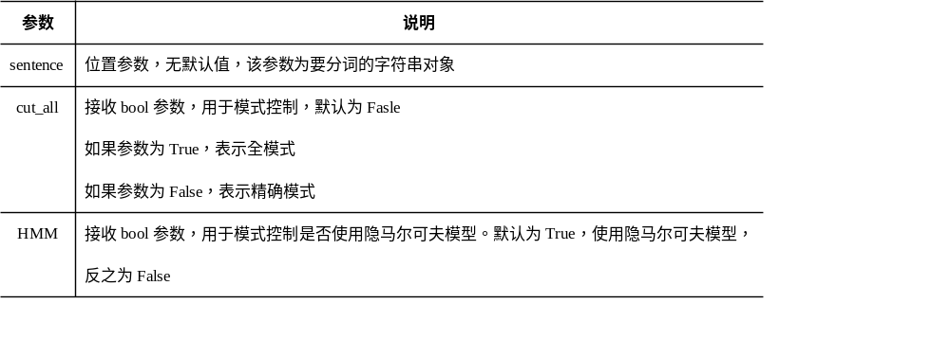
8.2.3 基本使用
  cut ()函数参数具体如表所示。

Slide 16
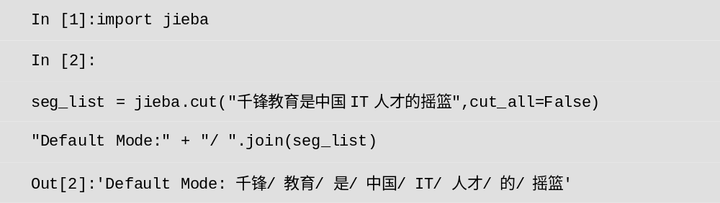
8.2.3 基本使用
  具体代码如下。
  1 )默认模式/精确模式
  Jieba 使用默认形式分词,具体代码如下。

Slide 17
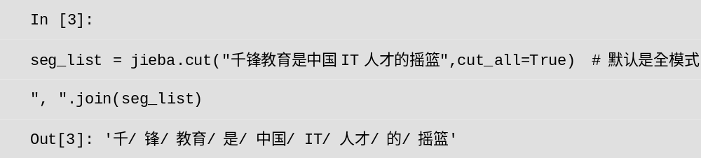
8.2.3 基本使用
  2 )全模式
  当开发者将 cut _ all 参数设置为 True 时, Jieba 将使用全模式。全模式相对于精确模式/默认模式而言,能够将词分得更加精细,具体代码如下。
  3 )搜索引擎模式
  Jieba 支持使用搜索引擎模式,开发者需要使用 cut _ for _ search ()函数进行开发使用,具体形式如下。

Slide 18
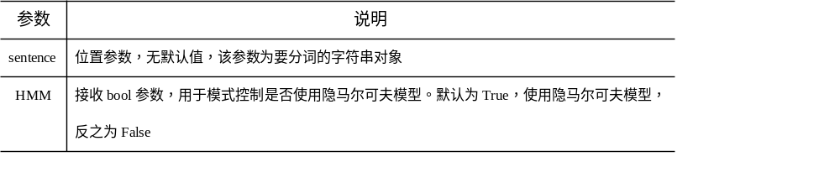
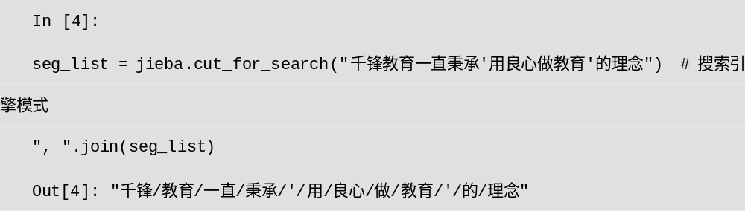
8.2.3 基本使用
  cut _ for _ search ()函数参数具体如表所示。
  具体代码如下。

Slide 19
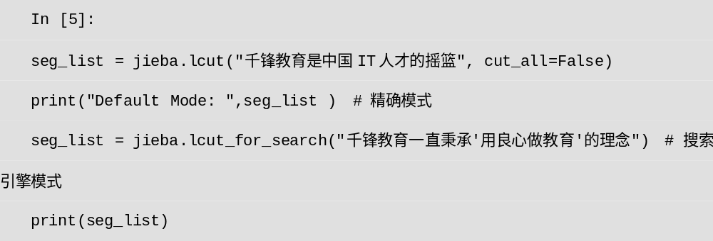
8.2.3 基本使用
  搜索引擎模式多用于数据搜索中的文本处理,其处理效率很高,也是 Jieba 在实际中应用很广泛的一种模式。
  值的注意的是,上述模式的返回结果都是可迭代对象，使用较为麻烦且不便于调试，Jieba 分词人性化地提供了 lcut ()与 lcut _ for _ search ()函数,返回值为列表形式，具体代码如下。

Slide 20
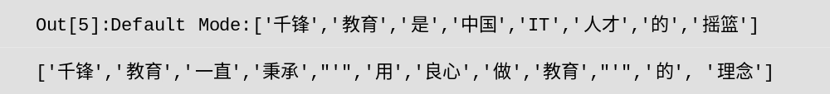
8.2.3 基本使用
  上述代码返回结果为列表形式,具体结果如下。
  2.自定义字典功能
  Jieba 分词库允许开发者自行添加自定义的字典,用来包含 Jieba 词库中没有的词。虽然 Jieba 有新词的识别能力,但是手动添加新词可以确保更高的正确率。开发者需要使用load _ userdict ()添加字典,具体形式如下。

Slide 21
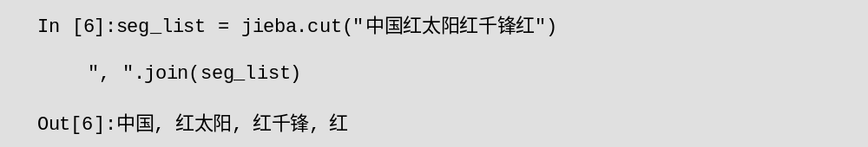
8.2.3 基本使用
  其中，f 参数代表文件路径， f 所指向的路径为 TXT 格式文件。 .txt 文件内容格式如下。
  注意：词频越高,匹配成功的概率越大。
  下面通过代码具体说明。
  首先,添加一个样例做对比使用,具体代码如下。

Slide 22
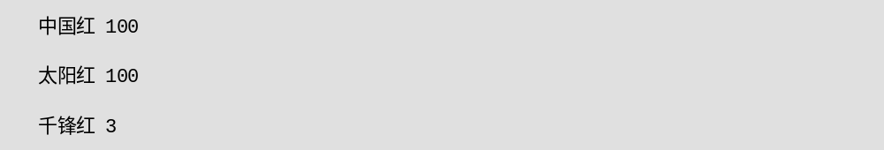
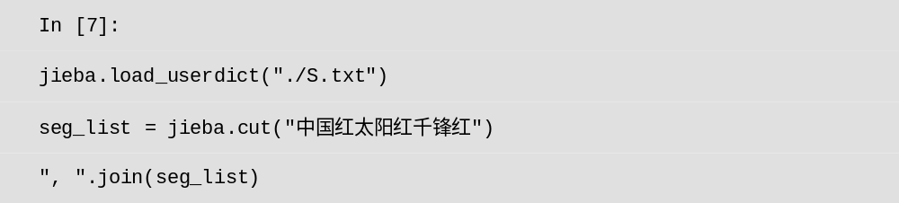
8.2.3 基本使用
  然后,新建 S.txt 文件并添加相关内容,具体内容如下。
  其次,通过如下代码添加字典内容,并重新运行,具体代码如下。

Slide 23
8.2.3 基本使用
  上述代码运行后,具体结果如下。
  通过上述代码可以看出,用户添加自定义字典,可以提高匹配的准确性。
  3.动态修改字典
  另外,开发者可以通过 add _ word ()函数与 suggest _ freq ()函数动态地修改词与词频,具体形式如下。

Slide 24
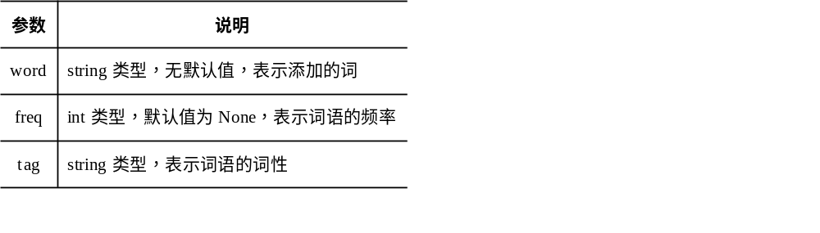
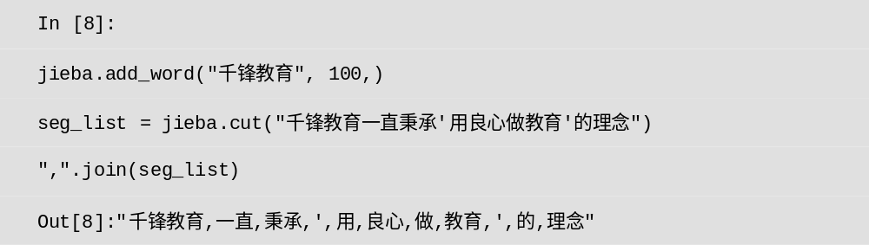
8.2.3 基本使用
  add _ word ()函数参数具体如表所示。
  具体代码如下。

Slide 25
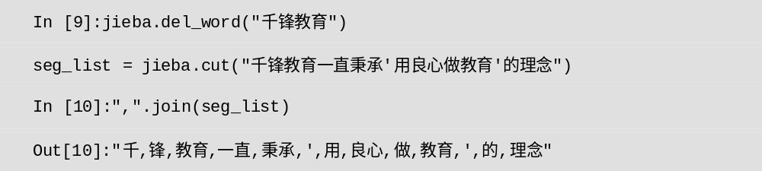
8.2.3 基本使用
  从上述代码可以看出,在添加“千锋教育”并为其标注 100 的词频后,可以通过分词得出对应的结果。另外，Jieba 还提供了动态删除词语功能,具体形式如下。
  其中, word 为要删除的 string 类型的词语,具体代码如下。
  可以看出,将“千锋教育”词动态删除后,再查看分词结果,发现分词结果中已经没有了“千锋教育”。

Slide 26
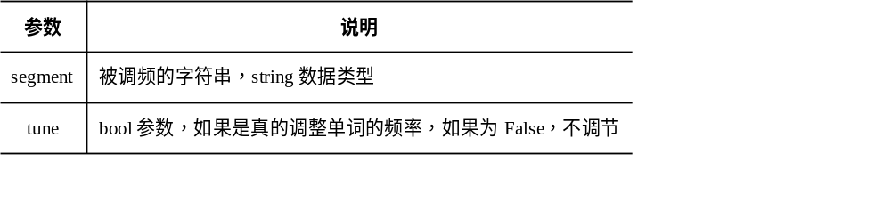
8.2.3 基本使用
  另外,Jieba 可以在不删除词语的基础上进行词汇的分词隐藏功能,开发者可以使用suggest _ freq ()函数实现该功能,具体形式如下。
  具体参数如表所示。

Slide 27
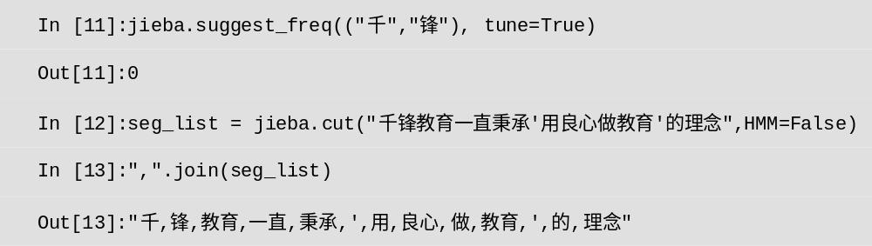
8.2.3 基本使用
  注意：HMM 模型下此方法无效。
  具体代码如下。
  通过上述代码可以看出,开发者使用该函数将对应的字符串显式/隐式地在分词结果中体现。(注意：当 tune 为 True 时频率提高,当参数为 False 时不调节对应词的频率。)

Slide 28
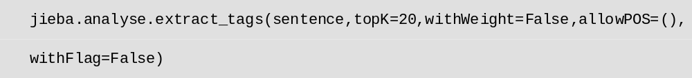
8.2.3 基本使用
  4.关键词提取
  关键词提取是常用的文本处理方式,如京东或者淘宝的订单评价中,经常会使用对应的关键词提取方式。 Jieba 分词支持关键词的提取,开发者可以使用 extract _ tags ()函数与TextRank ()函数对关键词进行对应的提取,这两种方法基于不同的算法形式。
  1 )基于TF-IDF 算法的关键词抽取
  Jieba 提供了 extract _ tags ()函数用来进行关键词提取,具体形式如下。

Slide 29
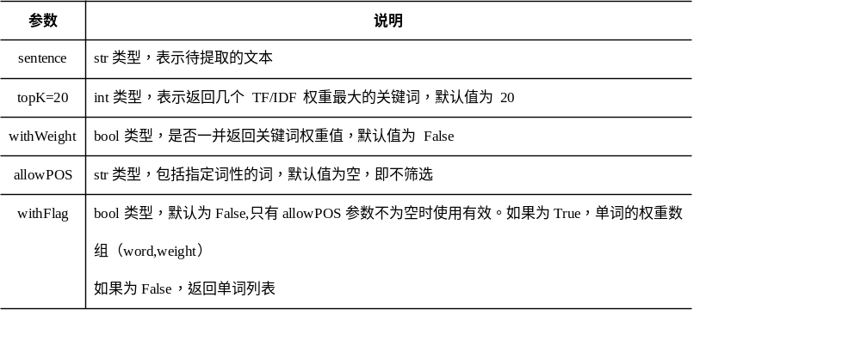
8.2.3 基本使用
  extract _ tags ()函数参数如表所示。

Slide 30
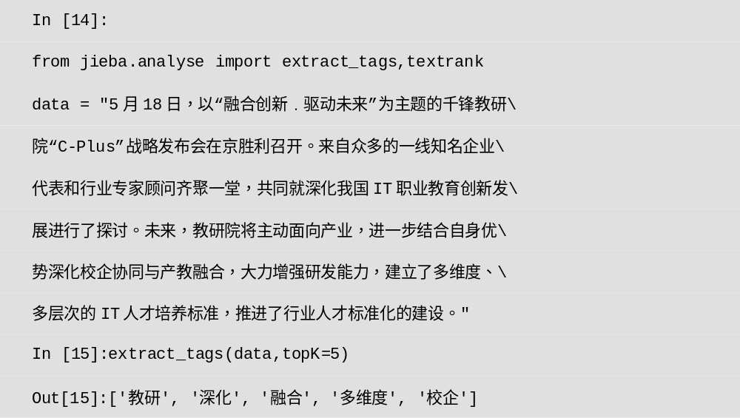
8.2.3 基本使用
  下面通过代码说明。
  上述代码通过 extract _ tags ()函数进行数据的关键词提取,通过 topK 参数对关键字、关键词数量进行限制。

Slide 31
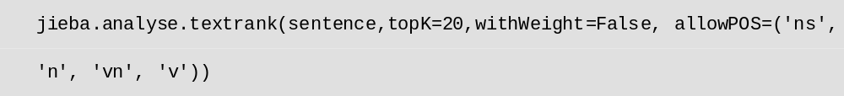
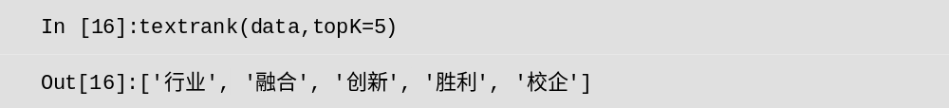
8.2.3 基本使用
  2 )基于
  TextRank算法的关键词抽取Jieba 分词还提供了基于 TextRank 算法的分词工具——— textrank ()函数,该函数具体形式如下。
  其参数同 extract _ tags ()函数大致相同,不重复讲述,下面通过代码进行说明。
  通过上述代码可以看出,两种关键词算法的结果并不相同。二者在实际使用中并无太大差别。

Slide 32
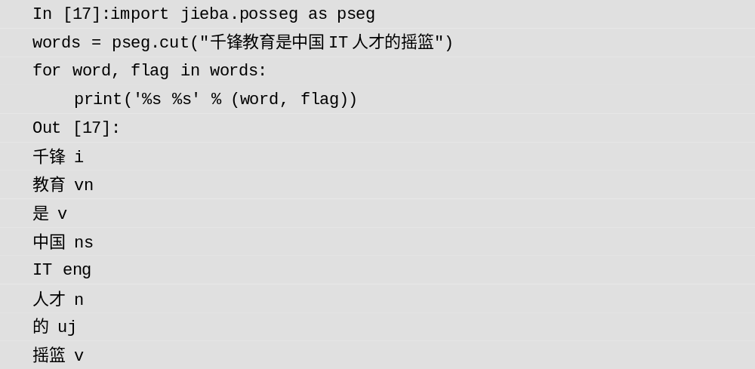
8.2.3 基本使用
  5.词性标注
  Jieba 提供了词性标注功能,该功能通过使用 Posseg 对象的 cut ()函数实现,具体代码如下。
  通过上述代码可以看出,Posseg 对象的 cut()函数可以返回词 - 词性对的元组,可以使用 for 对象遍历查看。 Jieba 的词性对照表如表所示。

Slide 33
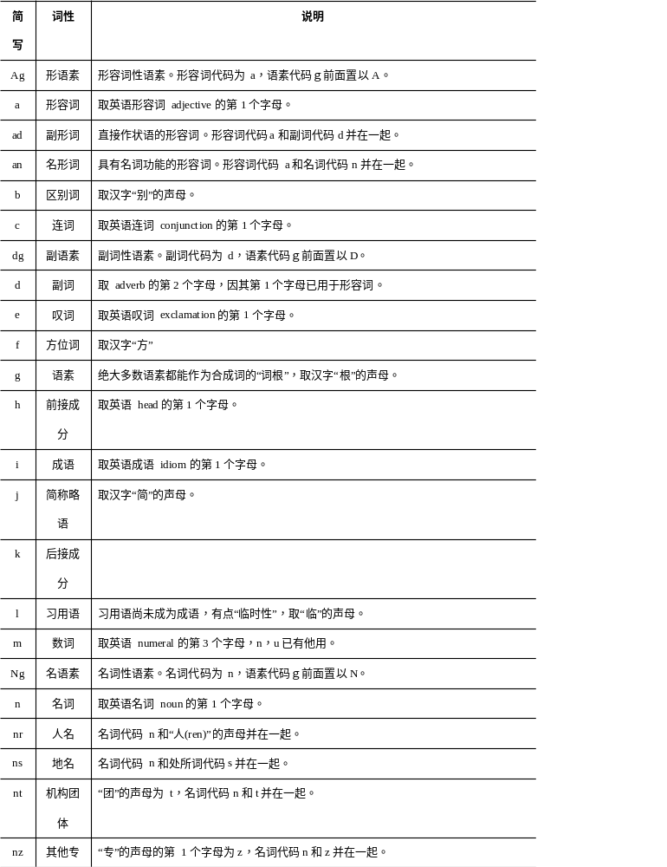
8.2.3 基本使用

Slide 34
8.2.3 基本使用

Slide 35
8.2.3 基本使用
  6.并行分词
  Jieba 为了提高分词效率,默认支持并行计算,开发者通过调用 jieba.enable _ parallel ()或者 jieba.disable _ parallel ()函数可以开启或关闭 Jieba 分词的并行模式。
  开启并行计算,具体形式如下。
  其中,参数 processnum 为线程的并行数量,默认值为 None ,接收 int 类型的数据。
  关闭并行计算,具体形式如下。

Slide 36
8.2.3 基本使用
  注意：请读者自行测试,本书暂不编写具体代码。
  7.返回词语的原始位置
  在分词情况较多的情况下,有时需要返回词语在文章中的具体位置,Jieba 分词同样能够完成这一点。 Jieba 分词提供了 tokenize ()函数实现这一功能,具体代码如下。

Slide 37
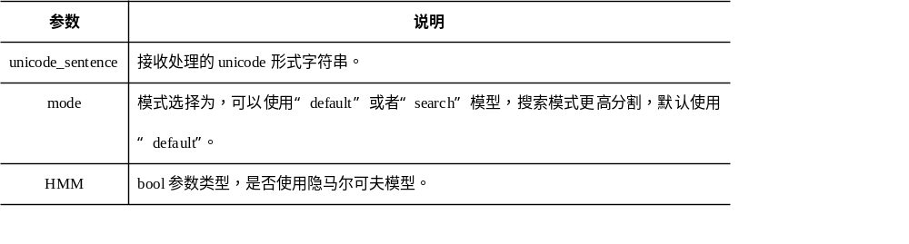
8.2.3 基本使用
  tokenize ()函数具体参数如表所示。
  注意：请读者自行测试,本书暂不编写具体对应代码。
  另外，Jieba 分词还提供了兼容 Whoosh 引擎的功能,开发者可以通过查看 Jieba 分词的文档进行使用。同时 Jieba 为丰富其使用环境,添加了命令行模式,开发者不需要使用PythonIDE环境就可以在命令行中使用 Jieba 分词。 Jieba 分词还提供了许多其他语言的版本,如 Java 、 C ++版本等。

Slide 38
8.3 NLTK的基本介绍和使用
返回目录
8.3.1
NLTK的基本介绍
8.3.2
NLTK的安装
8.3.3
NLTK的基本使用

Slide 39
8.3.1 NLTK的基本介绍
  NLTK ( NaturalLanguageToolkit )是用来处理英文文本的 Python 工具包,由宾夕法尼亚大学的 StevenBird 和 EdwardLoper 开发,至今已有超过十万行的代码。该工具包免费开源,包含数十个语料库和词汇资源接口。
  NLTK 可以用于获取与处理语料库、处理字符串、文本分类处理、概率计算与预测等。可以看出 NLTK 的功能十分强大,其常用模块和功能如表所示。

Slide 40
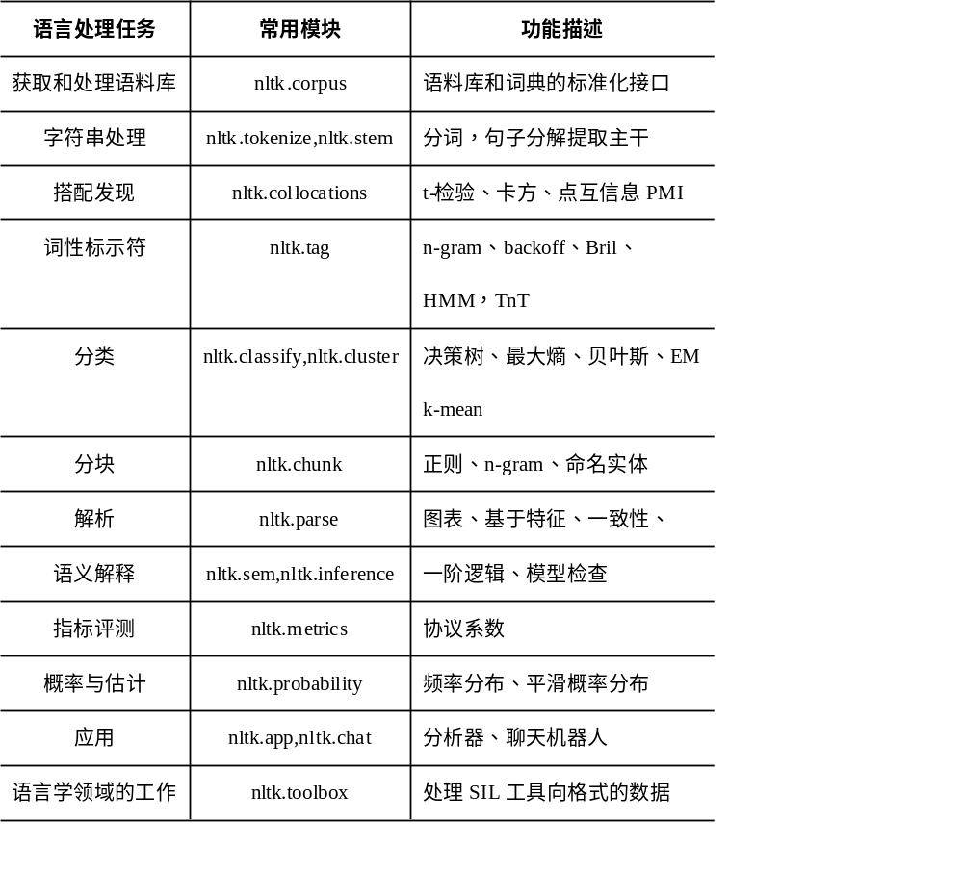
8.3.1 NLTK的基本介绍

Slide 41
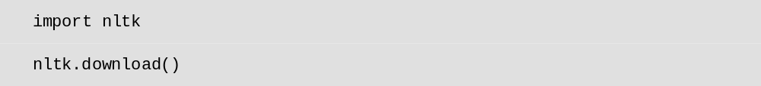
8.3.2 NLTK的安装
  Anaconda 默认安装了 NLTK 库,但是尚未安装语料库。开发者可以使用 pip 命令安装 NLTK 库,具体命令如下。
  可以在终端中使用命令,测试该模块是否使用成功,具体命令如下。
  开发者也可以在终端中输入如下指令,完成 NLTK 语料库的下载。

Slide 42
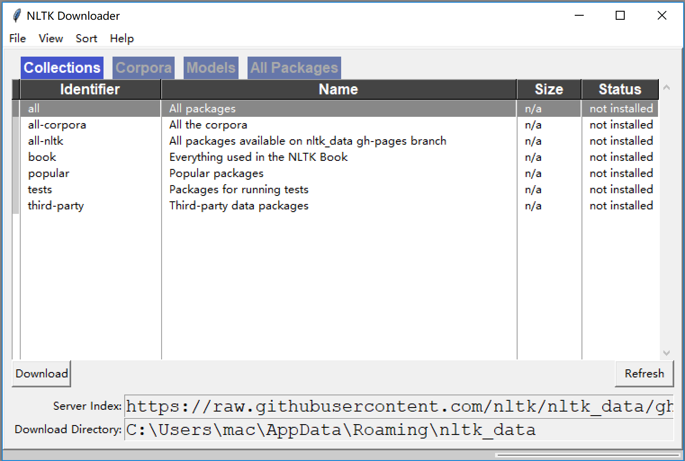
8.3.2 NLTK的安装
  在指令完成之后会出现如图所示的界面。
  图中菜单栏分别 是 Collections (集成 模块)、 Corpora (语料库)、 Models (模型)、 AllPackages (所有包)。在安装时,一般使用默认选项,安装所有集合。开发者只需要单击Download 按钮即可(安装过程时间较长)。

Slide 43
8.3.3 NLTK的基本使用
  8.3.2 节中讲述了 NLTK 的基本安装,本节主要从文本切分、分词操作、词干提取、词性标注、删除停止词、词性还原几个方面讲述 NLTK 的基本使用。
  1.文本切分
  在处理英文文本时,有时文本量过大,会要求将段落形式的文本切分成单句长度的信息。 NLTK 提供了将文本切分成单句的函数,具体形式如下。

Slide 44
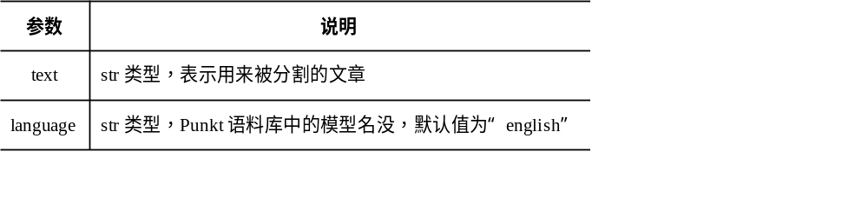
8.3.3 NLTK的基本使用
  sent _ tokenize ()函数参数具体如表所示。
  下面通过代码说明,具体过程如下。

Slide 45
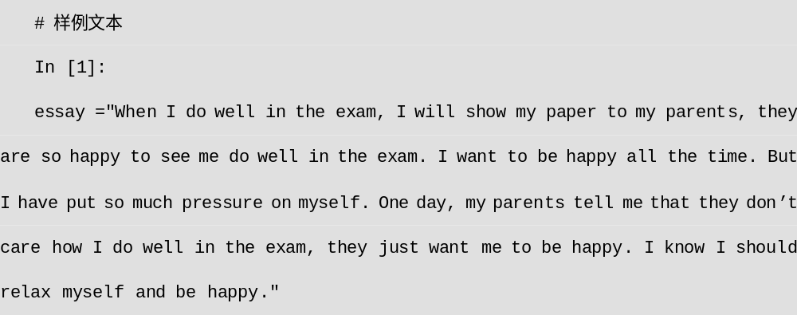
8.3.3 NLTK的基本使用
  首先,准备测试文本,具体代码如下。

Slide 46
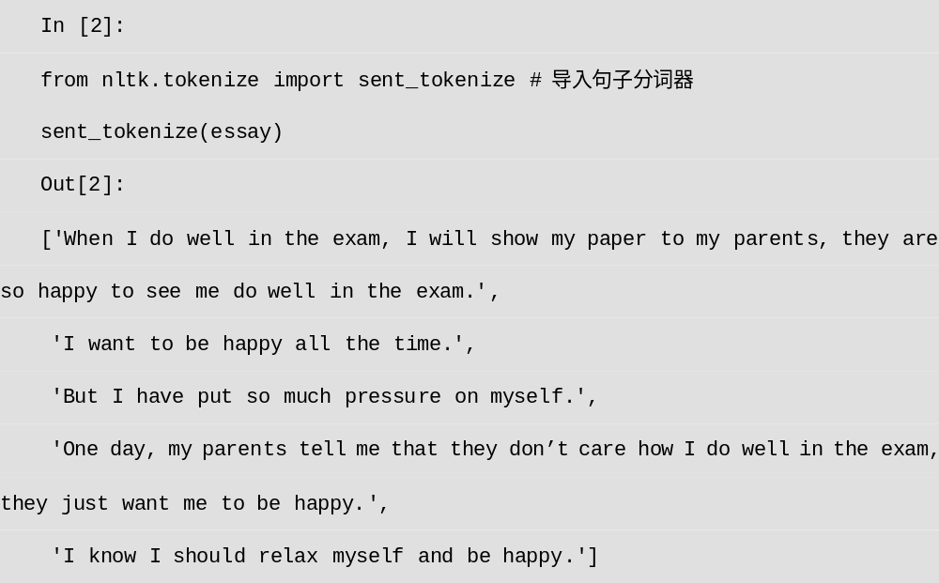
8.3.3 NLTK的基本使用
  然后,导入 NLTK 的句子分词器并进行分词,具体代码如下。
  通过上述代码可以看出,sent _ tokenize ()函数将 eassy 变量指代的文本进行了分割,并返回一个列表。

Slide 47
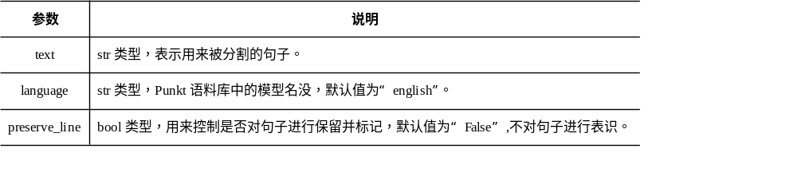
8.3.3 NLTK的基本使用
  2.分词操作
  在实际开发中除了经常使用句子分词器外,还会经常使用单词分词器。单词分词器将文本处理成当个单词的形式,并返回分词后的列表,具体形式如下。
  word _ tokenize ()函数参数具体如表所示。

Slide 48
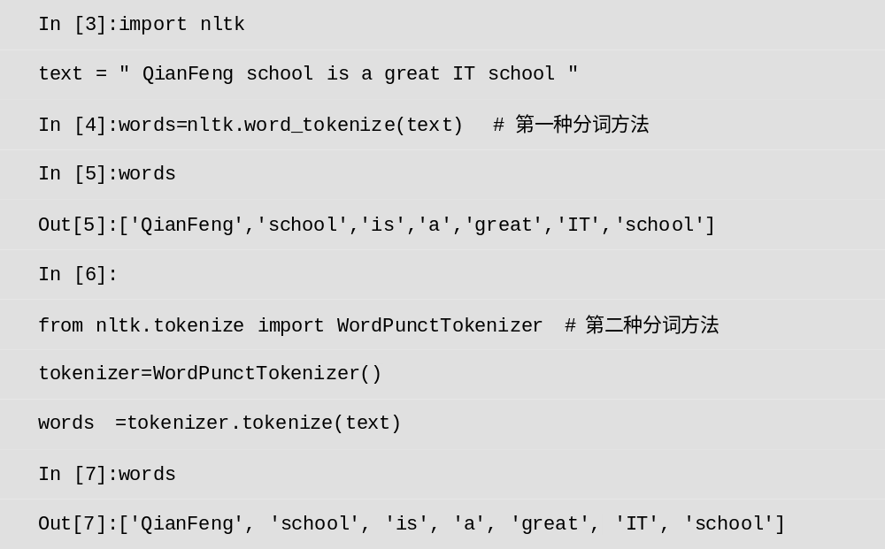
8.3.3 NLTK的基本使用
  下面通过代码说明,具体代码如下。

Slide 49
8.3.3 NLTK的基本使用
  上述代码使用了两种分词方法,第一种分词方法直接使用 word _ tokenize ()函数对文本进行切分,第二种方法使用 WordPunctTokenizer 对象创建实例,通过 tokenize ()函数进行分词处理,上述两者的返回值均为单词字符串列表。
  3.词干提取(词性归一化)
  在英文文本处理的过程中,经常要用到词性归一化对文本进行处理,词性归一化指的是将英文词语的变形规整为英文单词的原始形式,如 going规整为go。词性归一化方法有porterStemmer ()方法、 LancasterStemmer ()方法、 Snowball ()方法,下面分别进行演示。

Slide 50
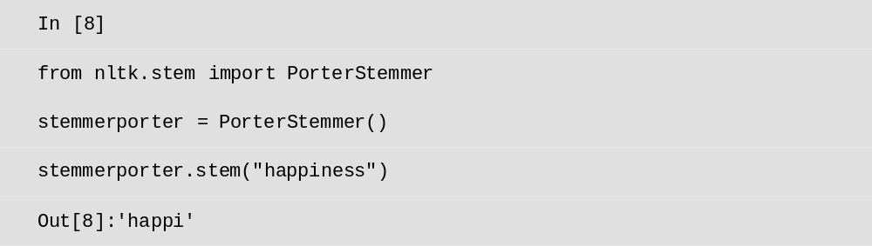
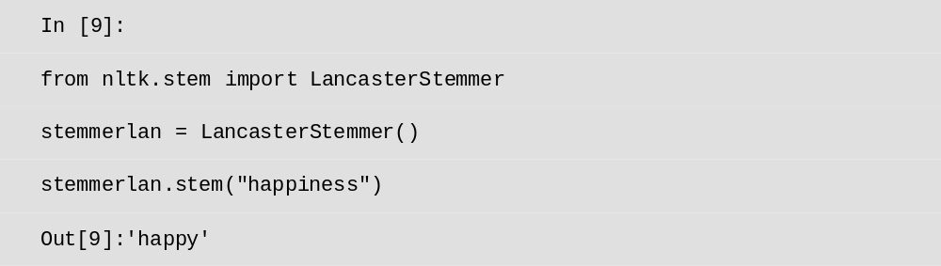
8.3.3 NLTK的基本使用
  (1 )使用 porterStemmer ()方法进行词干提取。
  通过使用 porterStemmer 类创建代码对象进行数据归一化使用,具体代码如下。
  (2 )使用 LancasterStemmer ()方法进行词干提取。
  通过创建 LancasterStemmer 类进行词干的提取,具体代码如下。

Slide 51
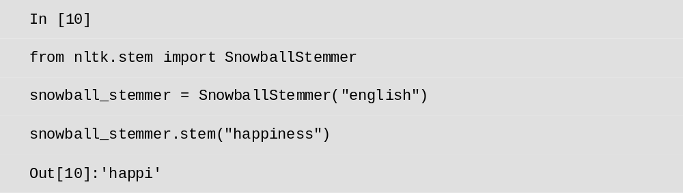
8.3.3 NLTK的基本使用
  (3 )使用 Snowball ()方法进行词干提取。
  通过创建 Snowball ()方法进行词干的提取,具体代码如下。
  通过比较上述三种词干提取方式可以看出,并无太大差别。

Slide 52
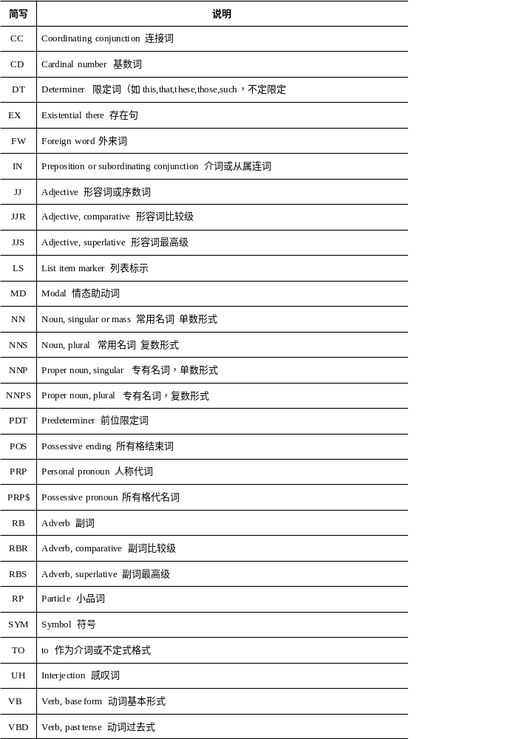
8.3.3 NLTK的基本使用
  4.词性标注
  词性标注是文本分析中的重要环节,通过词性分析可以看出文本的主要 侧重点。NLTK 提供了词性标注功能接口 pos _ tag (), NLTK 标注词性的含义具体如表所示。

Slide 53
8.3.3 NLTK的基本使用

Slide 54
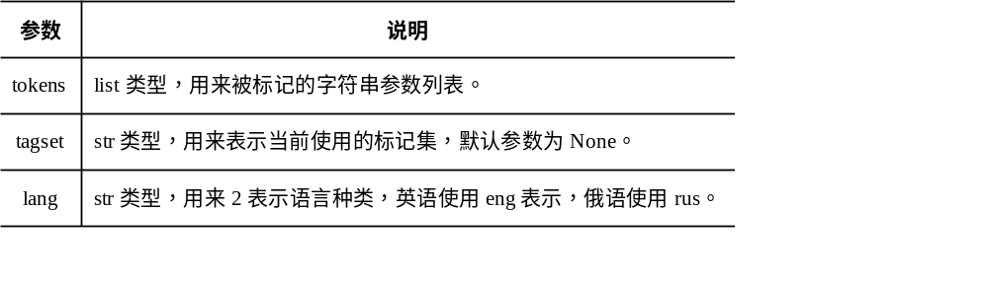
8.3.3 NLTK的基本使用
  pos _tag ()函数的基本形式如下。
  具体参数如表所示。

Slide 55
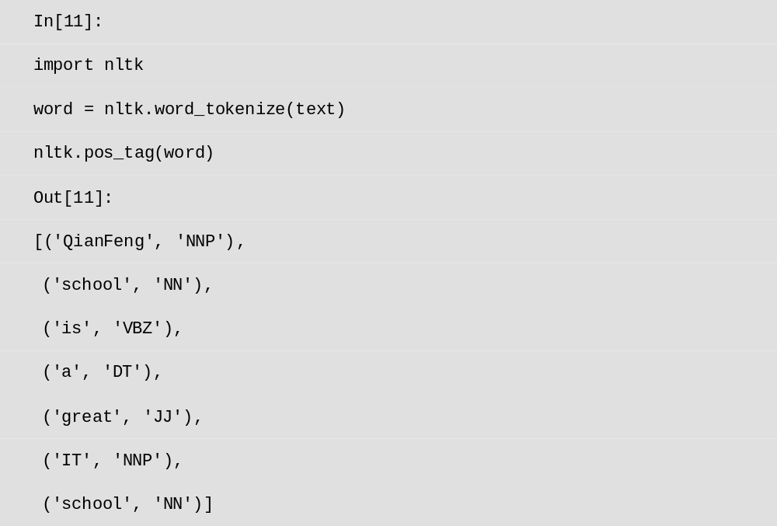
8.3.3 NLTK的基本使用
  下面通过简单代码说明,具体代码如下。

Slide 56
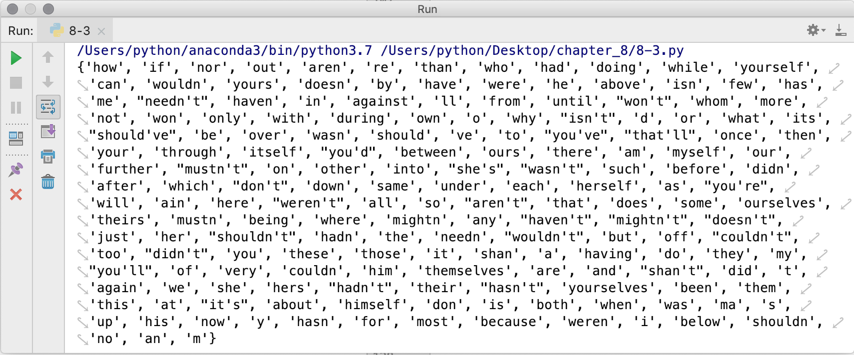
8.3.3 NLTK的基本使用
  通过上述代码可以看出,pos _tag ()函数返回的参数为二元数组,数组中包含对应词语的字符串,同时包含数据的词性。
  5.删除停止词
  停止词指的是文本中不存在实际意义的词语,英文中如“the ”“ a ”。停止词的剔除能够大大减轻文本处理的负载,保证优质的信息处理结果。开发者可以通过导入 stopwords 查看对应的停止词,具体如图所示。

Slide 57
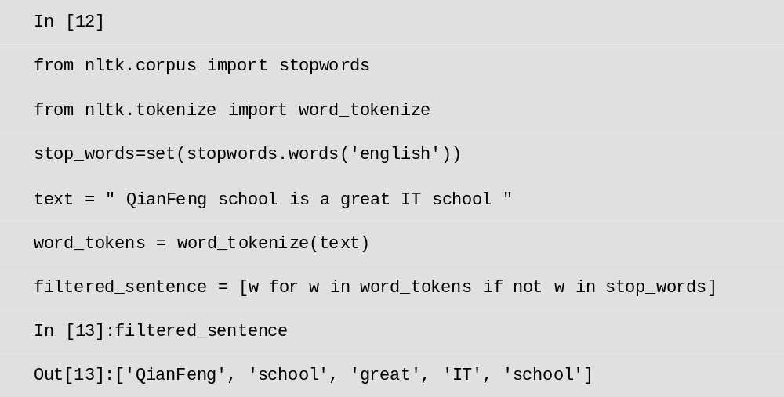
8.3.3 NLTK的基本使用
  具体代码如下。
  上述代码通过单词分词器后处理后,将其结果与停止词进行比对,完成剔除停止词的功能。

Slide 58
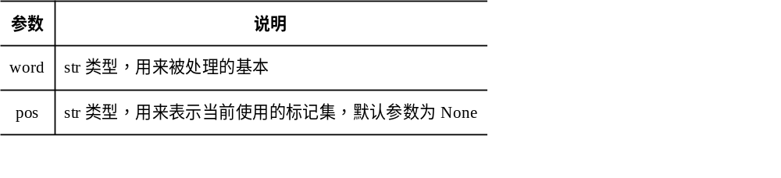
8.3.3 NLTK的基本使用
  6.词性还原
  在大量数据的文本中,有时需要对词性进行还原,将数据还原可以提高处理文本速度,NLTK 的词性还原函数如下。
  emmatize ()函数参数具体如表所示。

Slide 59
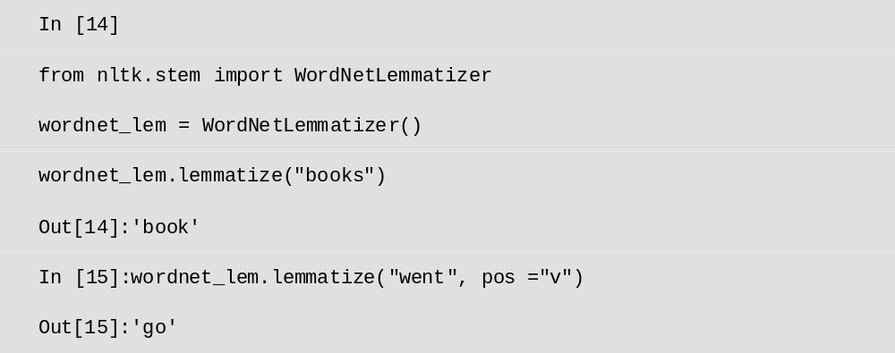
8.3.3 NLTK的基本使用
  下面通过代码说明,具体代码如下。
  有时直接还原词会发现,并没有得到预期结果,出现这种情况主要是因为该词具有多种词性,需要指定还原的词性。

Slide 60
8.4 文本相似度
返回目录
8.4.1
相似度分析
8.4.2
基于NLTK的文本相似度分析
8.4.3
基于Gensim的文本相似度分析

Slide 61
8.4 文本相似度
  文本相似度分析是文本分析的一个重要应用,在文本查重系统、搜索引擎文本排名中经常使用。文本相似度分析替代了人工核查机制,在实际生产中节省了人力成本。本节将从相似度理论基础、 NLTK 实现和 Gensim 实现三个方面对文本相似度进行讲述。

Slide 62
8.4.1 相似度分析
  本节将主要介绍相似度分析的基本步骤与基本理论。
  相似度分析的基本流程如下。
  1.关键词提取
  文本相似度的衡量是通过关键词实现的,不同文本具有越多相同的关键词,可以认为文本的主要内容越接近。
  2.关键词词频统计
  如果关键词的词频接近则可以认为文本的内容基本一致,也就是说,文章的相似度比较高(高校数据查重平台———维普网就是利用这一原理。)

Slide 63
8.4.1 相似度分析
  3.词频向量生成
  词频向量是关键词位置计数统计的数学名称,简单来说,词频向量是关键词按照一定顺序排序,然后对相应位置的关键词进行计数。
  4.余弦相似度计算
  余弦相似度又被称为余弦相似性,通过计算两个向量的夹角的余弦值来评估它们的相似度。
  余弦值的范围为[ -1 ,1 ],同样可以看出是两个向量的值的大小。如果值为 1 ,则夹角为 0° ,说明方向相同,表示为同一文本。如果值为 -1 说明夹角越大,方向相反,表示越不同。总之,夹角[0°~90°~180° ]对应着[完全相同 ~ 部分相似 ~ 完全不同]的范围。

Slide 64

8.4.1 相似度分析
  具体公式如下。
  实际上,除了余弦相似度计算方式外,还有 N-gram 相似度计算方式、基于深度学习的方法实现计算方式,本书只讲述第一者。

Slide 65
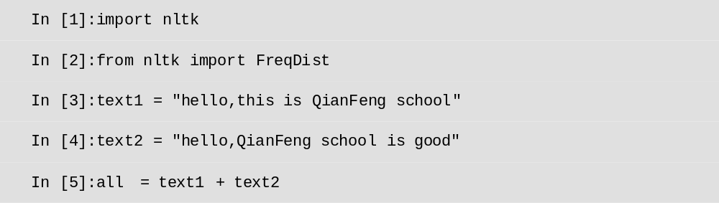
8.4.2 基于NLTK的文本相似度分析
  本节将结合 8.4.1 节讲述的基本流程,通过实例进行讲解,具体过程如下。
  首先,导入需要使用的 freqDist ()函数,并创建需要测试使用的文本,具体代码如下。

Slide 66
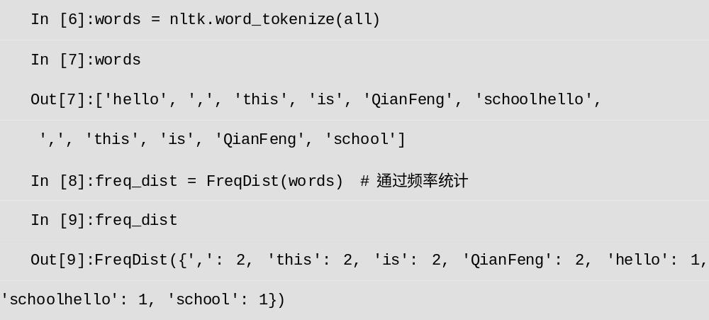
8.4.2 基于NLTK的文本相似度分析
  freqDist ()函数用来统计词汇的词频,开发者可以通过传入分词结果完成对应的词频统计,具体代码如下。
  通过上述代码可以看出,FreqDist ()函数接收列表参数,可以返回一个 FreqDist 实例对象,该实例对象中包含词与词频。

Slide 67
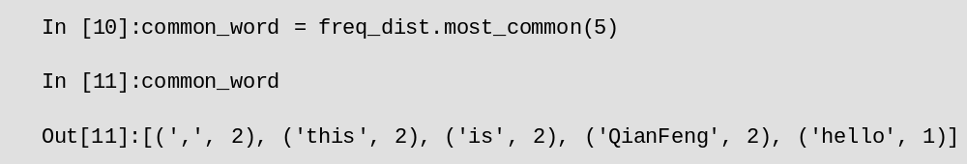
8.4.2 基于NLTK的文本相似度分析
  NLTK 支持开发者使用 common _ word ()函数对数据进行统计筛选,开发者可以通过该函数查看对应个数的词频统计值,具体形式如下。
  开发者可以通过传入一个 int 类型的参数,控制数据显示的关键字个数,具体代码如下。

Slide 68
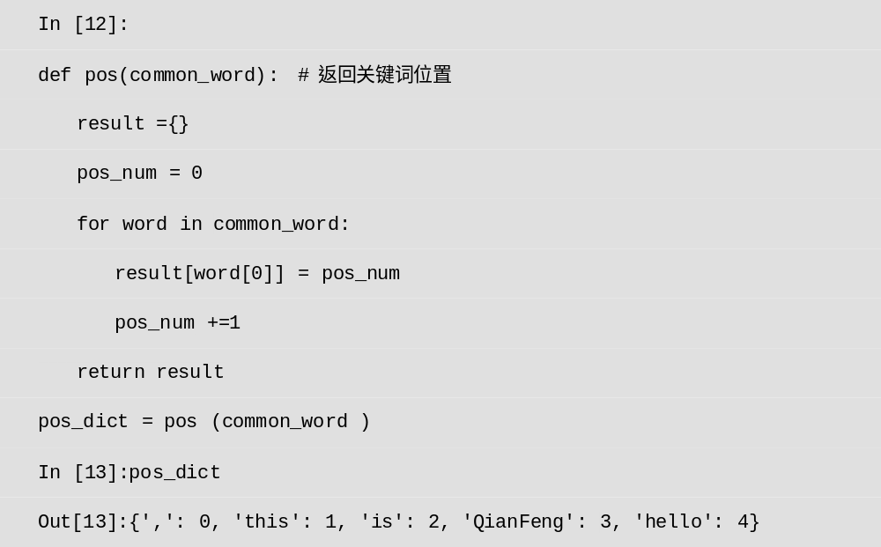
8.4.2 基于NLTK的文本相似度分析
  为了更好地生成词频向量,需要返回关键词的排序,具体代码如下。

Slide 69
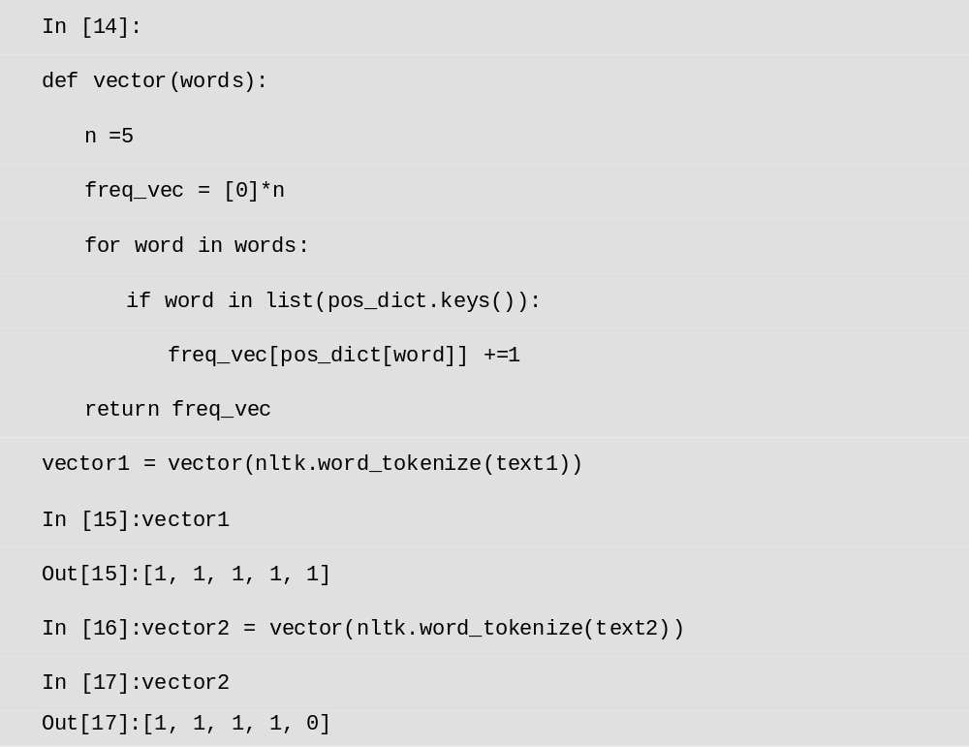
8.4.2 基于NLTK的文本相似度分析
  上述代码用来返回关键词位置。下面定义词频向量统计函数,具体代码如下。

Slide 70
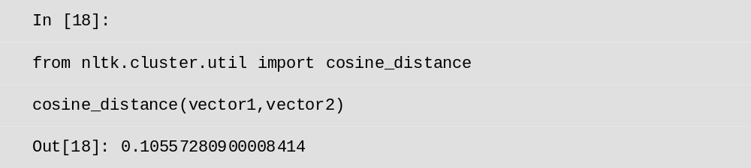
8.4.2 基于NLTK的文本相似度分析
  上述代码通过对分词列表中的元素进行遍历,逐一统计对应词语的频率,最终返回一个向量列表。
  通过对应函数得到相似度值,具体代码如下。
  通过上述代码可以看出,cosine _ distance ()函数计算出 vector1 与 vector2 的相似度的值,该值趋近于 0 ,表示句子完全不同。

Slide 71
8.4.3 基于Gensim的文本相似度分析
  8.4.2 节中主要讲述的是基于 NLTK 的文本分析,本节将讲述基于 Gensim 的文本相似度分析。
  Gensim 是一款开源的第三方 Python 工具包,用于从原始的非结构化的文本中,无监督地学习到文本隐层的主题向量表达,它支持包括 TF-IDF 、 LSA 、 LDA 和 word2vec 在内的多种主题模型算法、流式训练,并提供了诸如相似度计算、信息检索等一些常用任务的函数接口。
  Gensim 处理文本的基本流程主要包括分词处理、创建词典、创建语料库、模型处理与稀疏向量生成、创建索引、计算相似度,下面分别讲述。

Slide 72

8.4.3 基于Gensim的文本相似度分析
  1.分词处理
  在 Gensim 文本分析的应用中,需要开发者用 Jieba 分词将原始文本进行分词处理,经过 Jieba 分词加工后的文本可以降低对文本相似度分析的影响,具体代码如下。

Slide 73

8.4.3 基于Gensim的文本相似度分析
  上述代码将 texts 列表中的字符串进行分割,重新获取 texts 的分词列表。
  2.创建词典
  Gensim 文本处理需要使用 corpora.Dictionary 类创建词典(有的文章称为词袋),该类的具体形式如下。
  Dictionary 类参数如表所示。

Slide 74

8.4.3 基于Gensim的文本相似度分析
  Dictionary ()类返回值为词典对象,词典对象具有许多属性,可以通过“. ”运算查看属性。 Dictionary ()类可以创建词语整数 id 之间的映射,同时该对象具有以下属性,如表所示。

Slide 75

8.4.3 基于Gensim的文本相似度分析
  具体代码如下。

Slide 76
8.4.3 基于Gensim的文本相似度分析
  上述代码通过词典对象创建词典实例 dictionary ,并通过 len 查看词典的词典对象token2id 的数量(又叫作词典的特征值),同时使用“ . ”运算查看 token2id 的值与处理的文本单位数量 num _ docs 。
  3.创建语料库
  语料库指的是创建稀疏向量的列表,而稀疏向量指的是词典中词语与对应的频次的数组列表,这样看来,语料库就是存放一种列表的地方。
  在这一过程中需要使用 doc2bow ()函数,具体形式如下。

Slide 77

8.4.3 基于Gensim的文本相似度分析
  doc2bow ()函数参数具体如表所示。

Slide 78

8.4.3 基于Gensim的文本相似度分析
  具体代码如下。
  上述代码通过使用 doc2bow ()函数创建语料库。

Slide 79

8.4.3 基于Gensim的文本相似度分析
  4.模型处理与稀疏向量生成
  TF-IDF 模型是一种统计方法,该方法可以用于评估字、词对文件集或者语料库的重要程度。在这一过程中,需要使用 models.TfidfMod ()函数,具体形式如下。
  models.TfidfMod ()函数形式。
  该函数接收语料库参数,具体代码如下。

Slide 80

8.4.3 基于Gensim的文本相似度分析
  上述代码创建了模型 tfidf ,同时使用 doc2bow ()函数将需要测试的文本转换成稀疏向量,为计算相似度做准备。
  5.创建索引
  创建语料库索引需要使用 similarities.SparseMatrixSimilarity ()函数,其具体形式如下。

Slide 81

8.4.3 基于Gensim的文本相似度分析
  SparseMatrixSimilarity ()函数参数如表所示。

Slide 82

8.4.3 基于Gensim的文本相似度分析
  具体代码如下。
  上述代码通过 SparseMatrixSimilarity ()函数创建 index 对象,该对象为一个相似度计算矩阵。

Slide 83

8.4.3 基于Gensim的文本相似度分析
  6.计算相似度
  相似度计算需要将模型加工成稀疏向量的结果传入相似度矩阵进行计算,具体代码如下。
  通过上述代码可以看出第二句的相似最高(值越大相似度越高)。

Slide 84
8.5 情感分析
返回目录
8.5.1
情感分析概述
8.5.2
基于朴素贝叶斯的分析
8.5.3
基于情感词典的分析

Slide 85
8.5.1 情感分析概述
  文本情感分析多用于处理商品的用户评价中,商家通过情感分析可以了解用户的基本喜好,便于调整商品的曝光度。
  文本情感分析又被称为倾向性分析和意见挖掘,指的是对带有情感色彩的主观性文本进行分析、处理、归纳和推理的过程。情感分析分为情感倾向分析、情感程度分析和主客观分析等。
  本书主要讲述情感倾向分析。情感倾向分析的方法包括基于情感词典分析法和基于机器学习分析法。基于机器学习分析法将情感分为正、负,通过人工标注进行监督学习。而基于情感词典分析法,主要是通过一定的规则,将文本拆解,通过计算情感值,完成情感分析。

Slide 86
8.5.2 基于朴素贝叶斯的分析
  该方法的基本思路是:通过求解给定待分类项在对应条件下最大概率的类别,以确认测试数据的情感划分。
  nltk.classify 模块提供了类别标签标记的接口,其内置了 NaiveBayesClassifier 类并实现了朴素贝叶斯算法。开发者可以使用 nltk.classify 模块中的 train ()函数实现模型训练,该函数的具体形式如下。

Slide 87


8.5.2 基于朴素贝叶斯的分析
  rain ()函数的参数具体如表所示。
  下面通过代码进行说明,具体如下。
  首先,创建测试数据集和建模数据集,共 5 个句子。

Slide 88

8.5.2 基于朴素贝叶斯的分析
  然后,创建一个 pre _ text ()函数,该函数能够实现分词、去除停止词并生成标记字典,以区分词语是否在源数据中,具体代码如下。

Slide 89

8.5.2 基于朴素贝叶斯的分析
  下面使用 pre _ text ()函数,生成对应的分类功能集列表,并使用 train ()函数完成建模,最后通过建立的模型对测试文本进行判断。

Slide 90
8.5.2 基于朴素贝叶斯的分析
  上述结果输出“1 ”,说明该语句是“喜欢”类型的语句,因为特征数据集列表中将积极的语句使用“1 ”作为标志。
  情感分析可以理解为对数据进行分类,按照开发者自定义的分类方式区分其他语句。8.5.3 节将介绍最为原始的情感分析方法。

Slide 91

8.5.3 基于情感词典的分析
  情感词典指的是通过创建数据词典的方式,将数据源中的特征数据集中起来作为特征数据源,在情感分析时将要分析的测试数据与特征数据源做比较,并完成判定。
  该种方法十分原始,在数据量较小时可以使用该方案,如果数据量比较大时,不建议使用该方法。
  下面通过代码进行说明,具体如下。
  首先,导入分词工具,同时创建数据字典,并为不同的词语分配权重,具体代码如下。

Slide 92

8.5.3 基于情感词典的分析
  然后,定义 get _ comment ()函数,用来对结果进行评价,具体代码如下。

Slide 93

8.5.3 基于情感词典的分析
  其次,创建测试数据,并使用 Jieba 分词进行分解,同时根据权重计算评论的值,具体代码如下。

Slide 94

8.5.3 基于情感词典的分析
  最后,得到数据值后,可利用已经定义好的 comment _ value ()函数完成评价,具体代码如下。
  上述代码运行结果为“特别好”,说明说这句话的人很喜欢“千锋教育”。

Slide 95
8.6 文本分类
  8.5 节主要介绍了文本的情感分析方面,本节将介绍文本分析的另一方面———文本分类。文本分类指用计算机对文本按照一定的分类标准进行自动分类标记的分类方式。文本分类经常用于新闻信息的分类,如百度在对爬取的新闻内容进行分类时,使用文本分类操作对新闻内容进行区分。各大邮箱网站对垃圾邮箱的识别,同样使用了分类操作的基本手段。所以,对于数据分析师来说,掌握好文本分类技术,可以帮助数据分析师更好地完成工作。
  文本分类一般包括文本的表示、分类器的选择与训练、分类结果与反馈等。文本分类可以细分为文本预处理、创建索引与统计、特征抽取等步骤。
  文本分类通过对文章的关键词进行统计,使用出现频率比较高的词语定义一篇文章的基本内容,然后将含有相同主题的文章归类,演示过程具体如下。

Slide 96

8.6 文本分类
  首先,创建数据集 data , data 已经被定义成分类功能集列表的形式,方便 train ()函数处理数据,具体形式如下。

Slide 97

8.6 文本分类
  然后,将定义好的数据集手动分为训练数据集与测试数据集,具体代码如下。

Slide 98

8.6 文本分类
  最后,使用 train ()函数进行数据建模,并使用 accuracy ()函数将测试数据集带入classifiter (分类模型类对象),具体代码如下。
  通过上述代码可以看出,输出的结果对比值前者为“0.25 ”,该值表示不相似,可以认为两类词典并不相同;后者值为“1 ”,可以认为数据十分接近。

Slide 99
本章小结
  本章主要讲述了文本分析的基本实现,描述了 Jieba 库在实际生产中对中文分词的基本实现。在 8.3 节中讲述了 NLTK 对英文分词的主要应用。
  本章主要从中文分词、英文分词、文本相似度分析、情感分析、文本分类 5 个方面讲述了文本分析的基本手段。通过对本章的学习,读者可以完成生产中的基本工作需求。
  在中文分词方面,主要应用 Jieba 分词,该工具有三种基本模式,三种模式应用于不同的需求场景。如果开发者需要处理特殊内容的文本,可以使用 Jieba 分词提供的自定义字典功能,该功能支持动态修改。
  在英文分词方面,主要讲解了 NLTK 的基本应用,开发者可以使用 NLTK 完成英文分词、词性标注、词干提取等工作。 NLTK 在文本相似度分析、情感分析、文分分类等方面都具有不可替代的功能。

